Slide 1





Business Process
MODEL
Rosita, S.Pd., M.Pd.
Notes:
MODEL Proses Bisnis

Slide 2
Definition
Model Proses Bisnis adalah representasi visual atau grafis yang menggambarkan bagaimana alur kerja, tugas, dan aktivitas yang saling terkait di dalam sebuah organisasi bekerja sama untuk mencapai tujuan bisnis tertentu.

Slide 3

objective
Sediakan pandangan yang jelas tentang bagaimana suatu proses bekerja, termasuk tugas, alur kerja, dan keterlibatan sumber daya atau pelaku.
Meningkatkan Efisiensi dan Produktivitas dengan mengidentifikasi dan menghilangkan ketidakefisienan, seperti pengulangan tugas atau hambatan dalam alur kerja.
Mendukung Pengambilan Keputusan dengan menyediakan data dan visualisasi yang membantu manajemen dalam membuat keputusan mengenai perbaikan atau perubahan proses.

Slide 4
Characteristics
Visualisasi: Memvisualisasikan urutan aktivitas atau langkah dalam sebuah proses bisnis.
Struktur: Menyediakan struktur yang jelas untuk proses, menunjukkan siapa melakukan apa, kapan, dan bagaimana setiap langkah dijalankan.
Optimalisasi: Membantu mengidentifikasi inefisiensi, hambatan (bottleneck), atau area yang bisa ditingkatkan dalam alur kerja.
Dokumentasi: Berfungsi sebagai dokumen rinci yang menjelaskan proses-proses dalam organisasi, berguna untuk standar operasional atau pelatihan.
Keterlibatan Aktor: Menggambarkan keterlibatan orang, tim, atau sistem dalam proses, seperti karyawan, pelanggan, atau perangkat lunak.

Slide 5
Elements
Aktivitas/Proses: Langkah-langkah atau tugas spesifik yang harus dilakukan.
Aktor: Orang, tim, atau sistem yang bertanggung jawab untuk melaksanakan tugas-tugas tersebut.
Alur Kerja (Workflow): Urutan aktivitas dan bagaimana informasi atau material mengalir dari satu langkah ke langkah berikutnya.
Keputusan/Gerbang (Decisions/Gateways): Titik-titik keputusan yang menentukan arah alur proses berdasarkan kondisi tertentu.
Sumber Daya (Resources): Sumber daya yang dibutuhkan untuk menjalankan tugas, seperti data, informasi, atau peralatan.

Slide 6
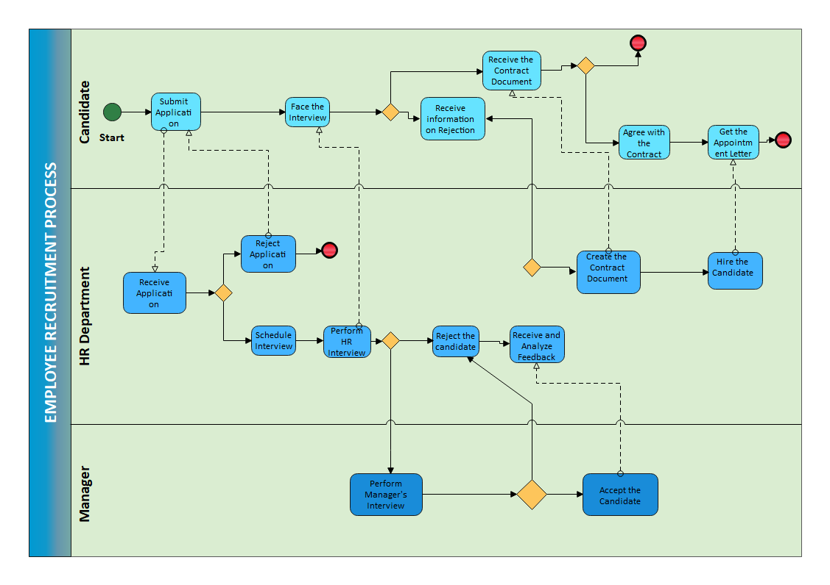
Business Process Model AND Notation (BPMN)

Slide 7
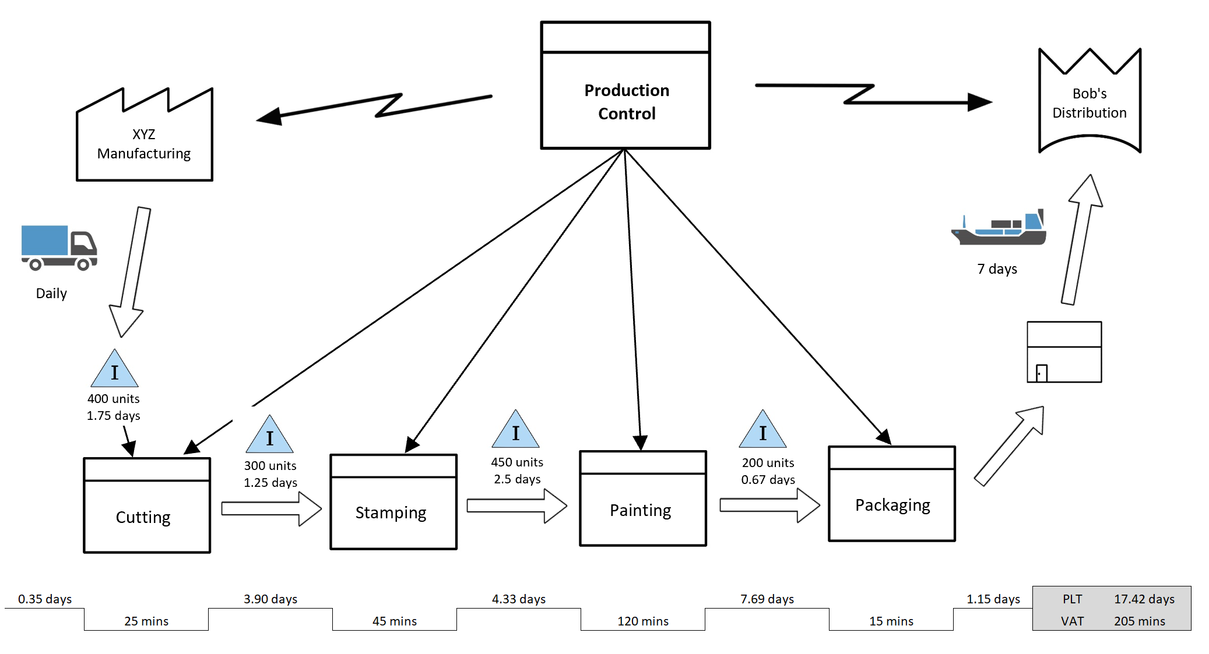
Value stream mapping

Slide 8
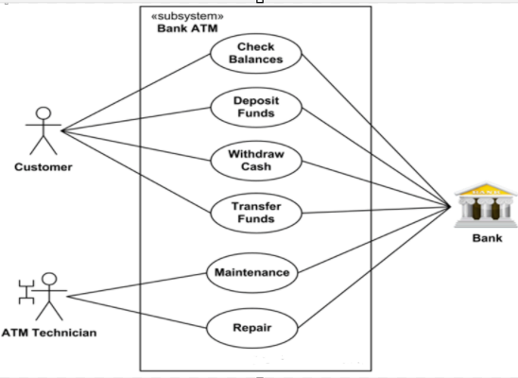
Unified Modeling Language
Unified Modeling Language (UML) adalah bahasa pemodelan terstandar yang digunakan untuk memvisualisasikan, merancang, dan mendokumentasikan sistem perangkat lunak. UML membantu para pengembang dalam merepresentasikan struktur dan perilaku suatu sistem melalui diagram yang mudah dipahami. Penggunaannya tidak terbatas pada sistem perangkat lunak, tetapi juga dapat diterapkan pada proses bisnis atau sistem lainnya.

Slide 9
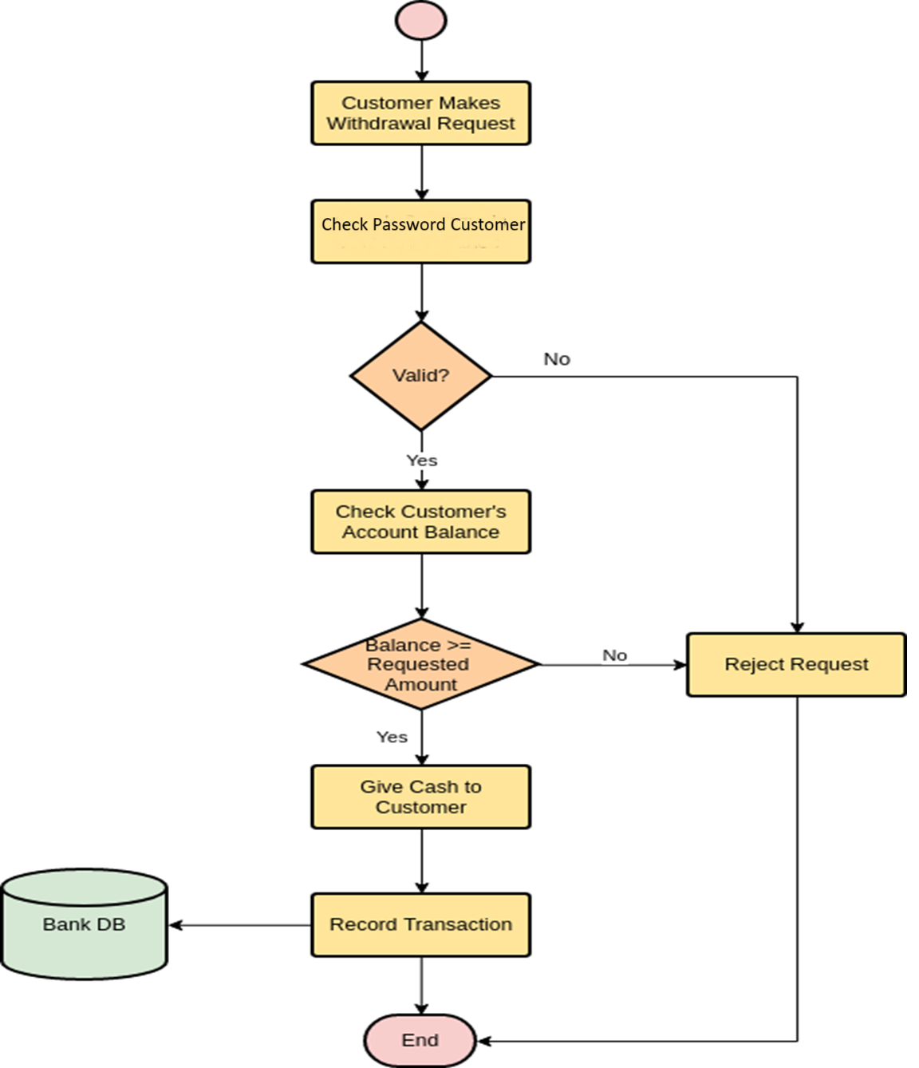
Flowchart

Slide 10
Kuis pertemuan minggu ke 2

